Slide 1
Мастер-класс с родителями
и детьми
«Новогодний снеговичок.
Поделка из носков»
МБДОУ «Детский сад «Чебурашка»
Воспитатель: Анненкова Наталья Викторовна

Slide 2
Цель: изготовление сувенира к Новогоднему празднику, создание положительного настроения у детей посредством совместного творчества с родителями Задачи:
Вызвать у родителей и детей интерес к изготовлению снеговика нетрадиционным способом;
Развивать у детей мелкую моторику пальцев рук, воображение и творчество;
Вызвать положительные эмоции, чувство радости от совместной деятельности с родителями
Совершенствовать умение аккуратно и экономно использовать материал.
Воспитывать ценностное отношение к собственному труду, труду других людей и его результату.
Оборудование и материалы: белые носки, цветные носки, поваренный рис, разноцветные пуговицы, паетки, ленточки, тесьма, бусины для оформления, верёвка, ножницы, клей, оранжевый восковый карандаш для носа.

Slide 3
Ход мастер-класса:
Появился во дворе
Он в холодном декабре.
Неуклюжий и смешной
У катка стоит с метлой.
К ветру зимнему привык
Наш приятель …(снеговик)
Снеговик – это основной зимний персонаж. Как только выпадает снег, то детвора начинает лепить Снеговиков, и расстраивается, когда весной они тают. Снеговик – любимый персонаж и взрослых, и детей.
Он не мал и не велик, Снежно-белый снеговик. У него морковный нос, Очень любит он мороз, В стужу он не замерзает. А весна приходит- тает. Что же делать, как же быть? Как его нам сохранить? Может белый холодильник, Для снеговика купить? Или сделать нам пока Из носка снеговика.

Slide 4
Изготовление снеговика своими руками:
Изготовление Снеговичка:
1. Засыпаем в белый носок поваренный рис, завязываем веревкой и лишнее отрезаем.

Slide 5
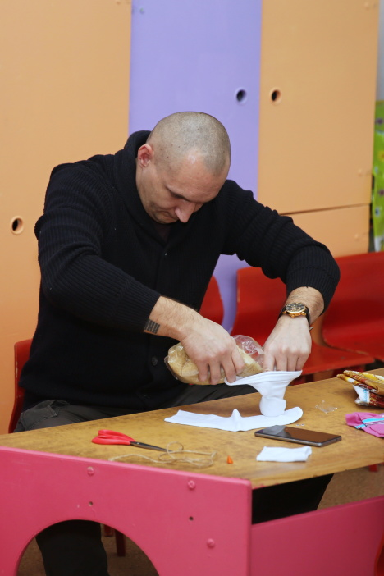
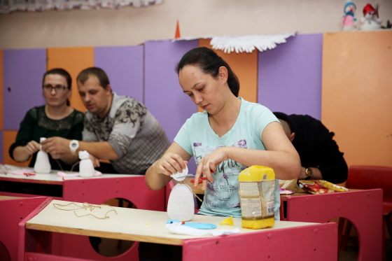

Slide 6
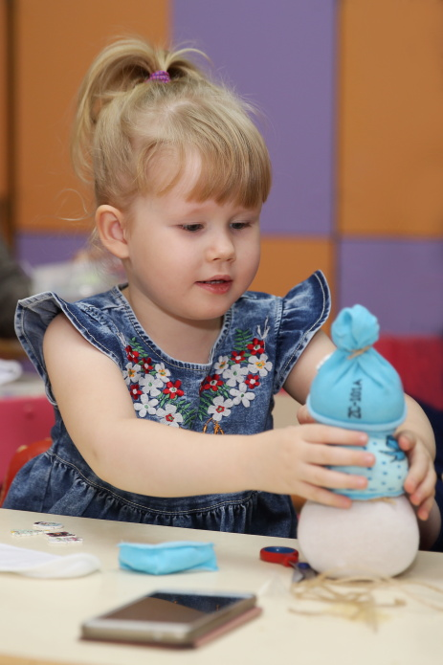
2.Берём цветной носок. Отрежем от него нижнюю часть, из которой получится шляпка для снеговичка. Из верхней части можно сделать ему одёжку.

Slide 7
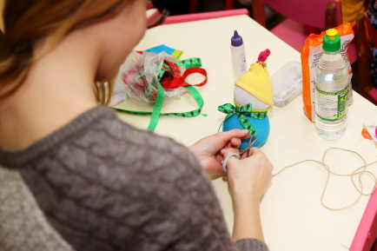
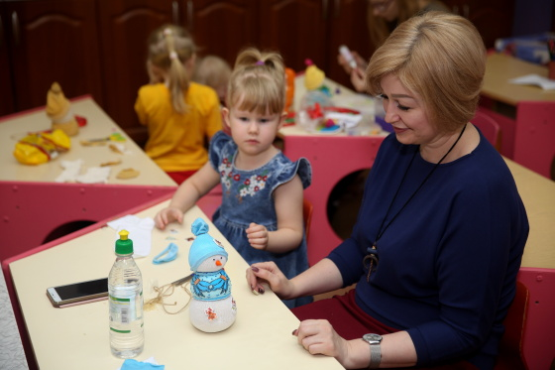
3. Приклейте глазки из бусинок, нос и украсьте снеговика.

Slide 8
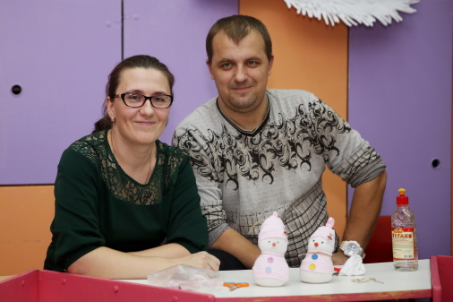
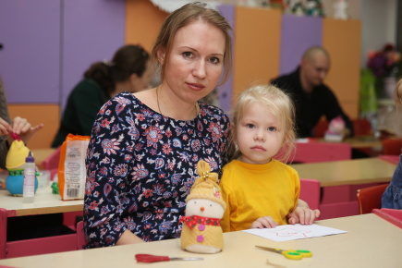
Предновогодняя пора насыщена различными приготовлениями к зимним праздникам. Дом, украшенный самостоятельно изготовленными предметами декора, обладает более уютной и душевной атмосферой. Хорошим украшением станет маленький снеговик, сделанный из носка своими руками. Потратив совсем немного времени и без лишних финансовых затрат, мы быстро изготовим милого снеговика, который станет настоящим символом Нового Года.

Slide 9
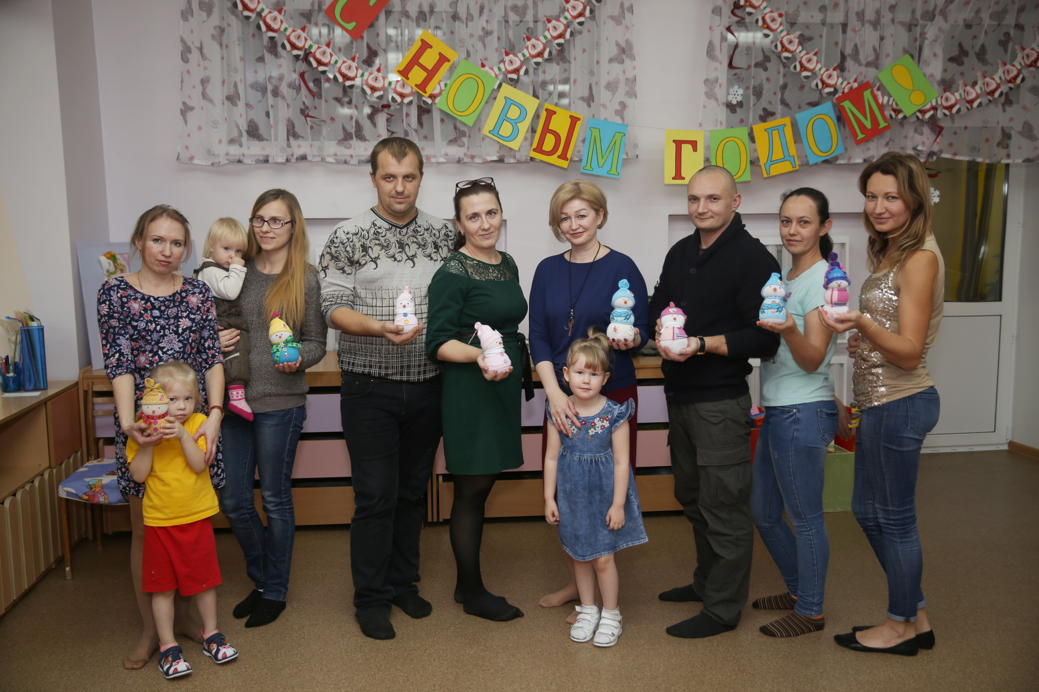
Это очень увлекательное занятие, особенно, если вы занимаетесь этим в компании детей, родственников или друзей.

Slide 10
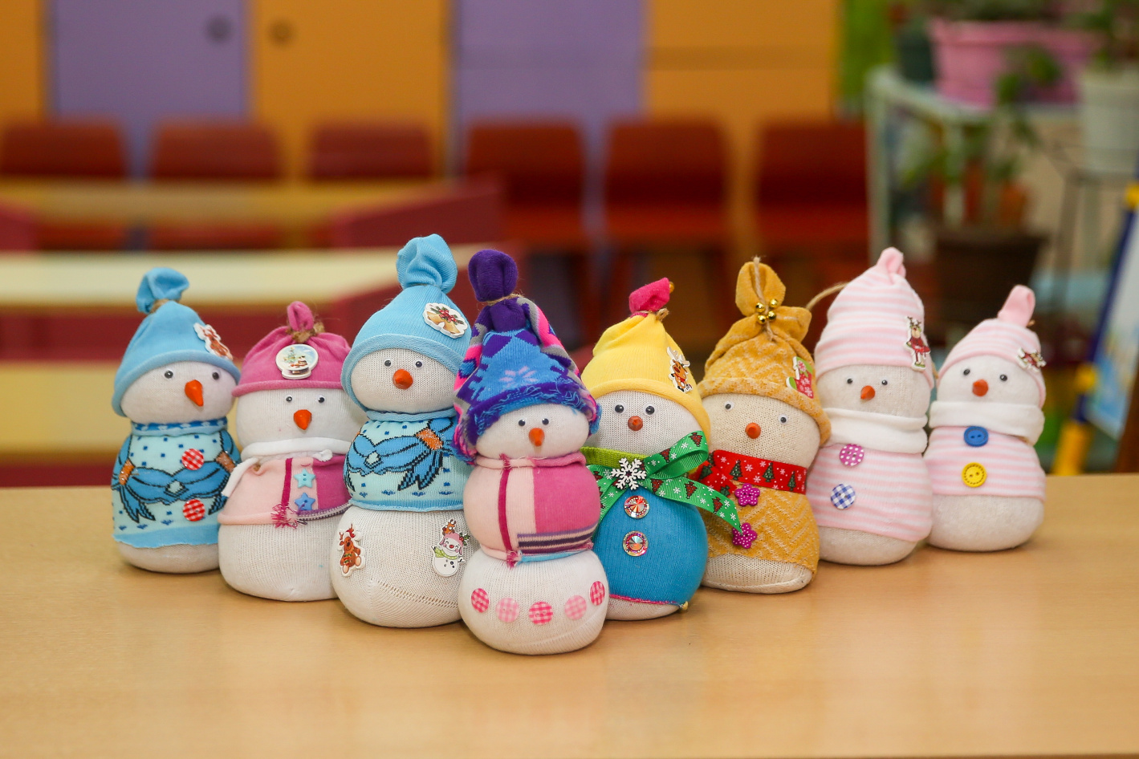
Спасибо за внимание! Творческих успехов!

Slide 11
Используемая литература: - Бондаренко А.К., Матусик А.И. Воспитание детей в игре. - М. Просвещение, 2009. - 192 с. - А. В. Артемьева Развитие мелкой моторики у детей 3–5 лет. Методическое пособие © Артемьева А. В., текст, 2016 - Антипина Г.А. Новые формы работы с родителями в современном ДОУ//Воспитатель ДОУ. - 2011. - №12. - С. 88-94

